Slide 1
PROGRAMMIERUNG BEGINNER KURS PYTHON #8
<p> Jannik Heinrich & Thomas Nürk </p>

Slide 2
HEUTIGE AGENDA.
01
02
03
04
05
06
Modules
Snake Segments
Hilfestellung Segments
MainLoop
Speed
Game Controller

Slide 3
CHALLENGE MODULES
SNAKE CLASS (c6)
Um das Programm übersichtlicher zu gestalten, soll der Snake spezifische Quellcode in einer eigen Snake-Klasse ausgelagert werden. Diese Auslagerung sollte weiterhin in einer extra Datei gespeichert werden. . Hinweis: Für eine saubere Implementierung, dürfen nicht alle Funktionen außerhalb der Klasse aufrufbar sein.
Ebenfalls sollen andere Funktionensaufrufe wie z.B. das Screen-Setup in einer Utils.py Datei gebündelt, ausgelagert und danach importiert werden.
Die main Datei soll zukünftig als Game-Controller genutzt werden.

Slide 4
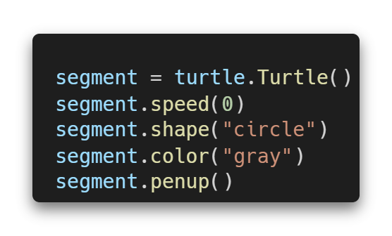
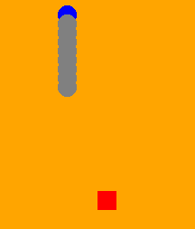
CHALLENGE SNAKE SEGMENTS
SNAKE SEGMENTS(c7)
Die Schlange soll mit jedem gegessen Apfel um ein Segment wachsen. Segmente sind weitere Turtle Instanzen mit der Form “Circle” und der Farbe “gray”. Schreibe den entsprechenden Code dafür.
So könnte ein Segment-Turtle aussehen:

Slide 5
CHALLENGE SNAKE SEGMENTS
Hilfestellung
Alle Turtle-Segmente der Snake werden in einer Liste gespeichert. Jede Turtle der Liste ändert nun seine Position zum Vorgänger Element. Es ist wichtig zu beachten, in welcher Reinfolge die Segmente vom Programm gezeichnet werden. Bitte fragt uns, falls dir die nachfolgenden Grafiken unverständlich sein sollten.
. segments = [s0, s1, s2, s3]
Reihenfolge:
4.
3.
2.
1.
1.
4.
3.
2.
s0
s1
s2
s3
s0
s1
s2
s3

Slide 6
CHALLENGE SNAKE SEGMENTS
MainLoop
Wait for input
Update Screen
Onkeypress “Up”
Render sn
Handle input
Change Direction
Render s2
Render s1
Check food collision
Render head
add_segment()
find_new_location()

Slide 7
CHALLENGE SPEED
UPDATE SPEED(c8)
Die Geschwindigkeit der Schlange soll jedes Mal angepasst werden, wenn ein Apfel eingesammelt wird.
Füge dafür die notwendige Funktion der Snake Klasse hinzu.

Slide 8
CHALLENGE GAME CONTROLER
GAME CONTROLER(c9)
Die ganzen tollen Funktionen sollen nun alle zusammengeführt werden.
Schreibe code für einen Game Controller, er soll dafür sorgen dass sich die Schlange beweget und sobald Nahrung eingesammelt wird die Schlange länger wird, sich die Geschwindigkeit anpasst und die Nahrung neu platziert wird.
Zeichne innerhalb des Fensters ein Rahmen, der das Spielfeld deutlicher abgrenzen soll.
Wenn die Schlange mit sich oder der Border kollidiert soll das Spiel zurück gesetzt werden.

Slide 9
LINKS
https://github.com/derech1e/python-beginner-course
https://docs.python.org/3.12/library/turtle.html

